Slide 1
Разработка игрового приложения на основе веб-канваса
Выполнил: студент кафедры КТиЭО
Абельханов Ринат Ринатович
Руководитель: к.п.н., доцент
Государев Илья Борисович

Slide 2
Актуальность
Обусловлена противоречием между многообразием существующих подходов к разработке веб-игр и необходимостью выбора адекватной технологии, соответствующей современным требованиям к эффективности, быстродействию и пользовательскому опыту.

Slide 3
Цель
Протестировать возможности веб‑канваса в реализации игровых техник и геймификации.

Slide 4
Задачи
Изучить предметную область индустрии видеоигр.
Выполнить анализ исходного концепта игрового приложения и классических механик.
Изучить технологии, которые можно задействовать в ходе разработки игрового приложения.
Спроектировать и реализовать игровое приложение.

Slide 5
Анализ предметной области
Видеоигровая индустрия меньше чем за 50 лет развилась из движения энтузиастов в огромный рынок с ежегодной прибылью в 40-50 миллиардов долларов.
Геймплей — это признак игрового приложения, который подразумевает квинтэссенцию элементов интерактивности, взаимодействующих с игроком через графику, звук и сюжет.

Slide 6
Обзор исходного концепта игрового приложения и классических механик
Крайне простая понятная всем концепция оборачивается затягивающим игровым процессом, который заключается в постоянном исправлении собственных ошибок. Игра никогда не заканчивается победой игрока. Таким образом, задача игрока — заполнять горизонтальные линии, не заполняя тем самым игровое поле, и при этом стараться набрать как можно больше очков разными способами.

Slide 7
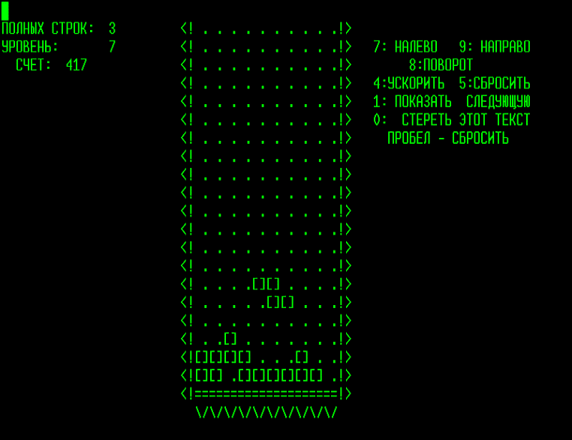
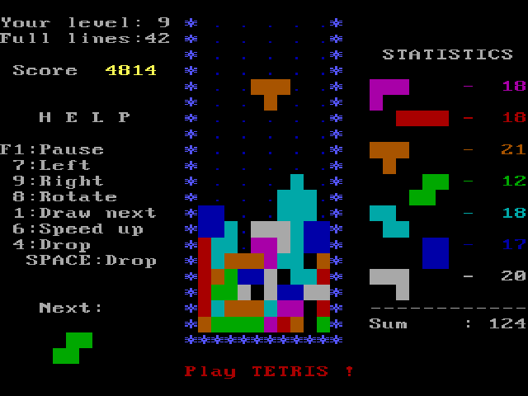
Обзор исходного концепта игрового приложения и классических механик
Скриншоты самых первый двух версий тетриса:

Slide 8
Технология, используемая для реализации
Canvas — элемент HTML5, который позволяет работать с растровой графикой в вeб-странице или вeб-приложении с помощью JavaScript. С помощью этого элемента рисуют графики, а также анимационные составляющие игр, мультимедиа элементы, такие как видеоролики. Эта технология позволяет отображать графическое содержимое без лишних подключаемых библиотек на всех современных устройствах, имеющих поддержку HTML5.

Slide 9
Преимущества использования веб-канваса
Возможность точного пиксельного редактирования за счёт растрового формата.
Возможность использования фильтров для обработки изображений.
Наличие аппаратного ускорения.
Удобство работы с большим количеством элементов.
Большой ассортимент поддерживаемых библиотек.

Slide 10
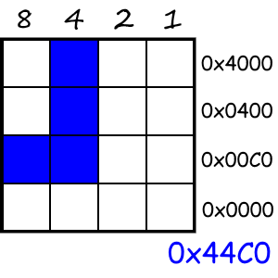
Представление тетрамино

Slide 11
Рендеринг
С целью оптимизации отрисовка холста происходит лишь при изменении/перемещении элементов.

Slide 12
Возможности развития
WebRTC и WebSockets
HTML audio
Touch events и Gamepad API

Slide 13
Спасибо за внимание!

